Slide 1
Препроцесор та його використання
_
Викладач: Верещагін О.О.

Slide 2
Препроцесор
Препроцесор — це програма, яка виконує деякі (іноді вельми значні) маніпуляції з початковим текстом програми перед тим, як його буде скомпільовано. Дослівний переклад з англійської слова препроцесор — «попередній обробник».
Препроцесори створюють вхідний текст для компіляторів і можуть виконувати такі функції:
■ обробку макровизначень;
■ включення файлів;
■ «раціональну» передобробку;
■ розширення мови.
Наприклад, досить часто в програмах доводиться використовувати числа, які «нічого не говорять». Це можуть бути якісь математичні константи або розміри використовуваних у програмі масивів та ін. Загальновизнано, що надмір таких констант ускладнює розуміння програм і вважається ознакою поганого стилю програмування. У середовищі програмістів такі константи отримали уїдливу назву магічних чисел. Аби програма не була багата на них, мови програмування дозволяють дати константі ім'я та надалі використовувати його всюди замість самої константи.

Slide 3
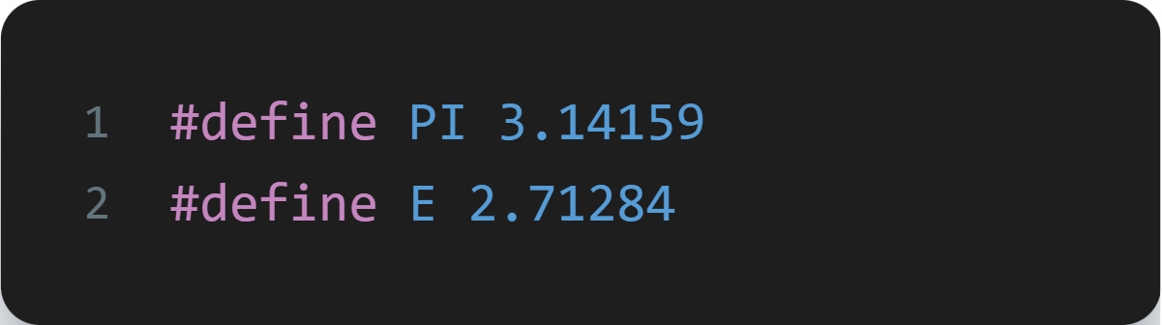
Препроцесор
Ви вже створювали константи за допомогою ключового слова const, щоб уникнути такого магічного ефекту. Другий спосіб боротися з цим ефектом надає препроцесор. Наприклад, за допомогою визначень
препроцесор замінить у програмі всі імена P1 та E на відповідні числові константи. Тепер, коли ви виявите, що неправильно написали наближене значення основи натуральних логарифмів, вам лише треба виправити єдиний рядок із визначенням константи, а не переглядати всю програму: #define E 2.71828
Препроцесор мови C++ дає змогу перевизначати не тільки константи, але й цілі програмні конструкції. Наприклад, можна написати визначення:

Slide 4
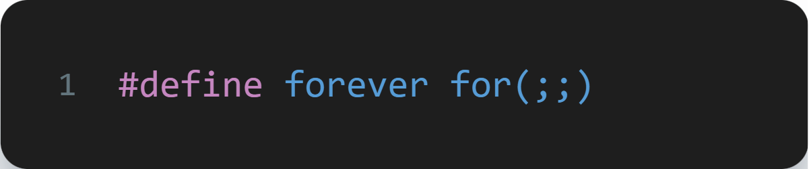
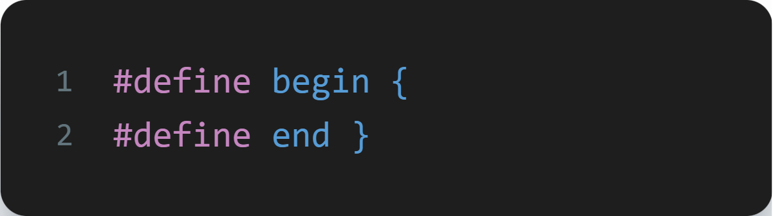
Препроцесор
і потім скрізь писати нескінченні цикли у вигляді
forever { <тіло циклу> }
А якщо вам не подобаються фігурні дужки, то визначте
і надалі використовуйте як операторні дужки begin та end, як це робиться, наприклад, у мові Pascal

Slide 5
Препроцесор
Подібні визначення, які називаються макровизначеннями (макросами), можуть мати параметри (і внаслідок цього бути ще більш потужними), однак про це трохи пізніше.
Ще одна важлива можливість препроцесора — включення у вихідний текст вмісту інших файлів. Ця можливість в основному використовується для того, щоб постачати програми якимись загальними для всіх файлів визначеннями. Наприклад, надзвичайно часто на початку програми на мові C++ трапляється добре знайома вам препроцесорна конструкція: #include <iostream>
Коли вихідний текст програми обробляється препроцесором, на місце цієї інструкції ставиться вміст файлу iostream, що містить макровизначення й оголошення даних, необхідних для роботи потоків вводу-виводу.

Slide 6
Препроцесор
Оператор (директива) препроцесора — це один рядок вихідного тексту, що починається із символу #, за яким йдуть назва оператора (define, pragma, include, if) та операнди. Оператори препроцесора можуть з'являтися в будь-якому місці програми, і їхня дія поширюється на весь вихідний файл.

Slide 7
Директива #define
Директиву #define можна використовувати для створення макросів. Макрос — це правило, яке визначає конвертацію ідентифікатора у вказані дані.
Є два основних типи макросів: макроси-функції і макроси-об’єкти.
Макроси-функції поводяться як функції і використовуються в тих же цілях. Ми не будемо зараз їх обговорювати, тому що їх використання, як правило, вважається небезпечним, і майже все, що вони можуть зробити, можна здійснити за допомогою простої (лінійної) функції.
Макроси-об’єкти можна визначити одним з двох наступних способів:
#define ідентифікатор
чи
#define ідентифікатор текст_заміна
Перше визначення не має ніякого текст_заміна, в той час як друге — має. Оскільки це директиви препроцесора (а не прості стейтменти), то жодна з цих форм не закінчується крапкою з комою.

Slide 8
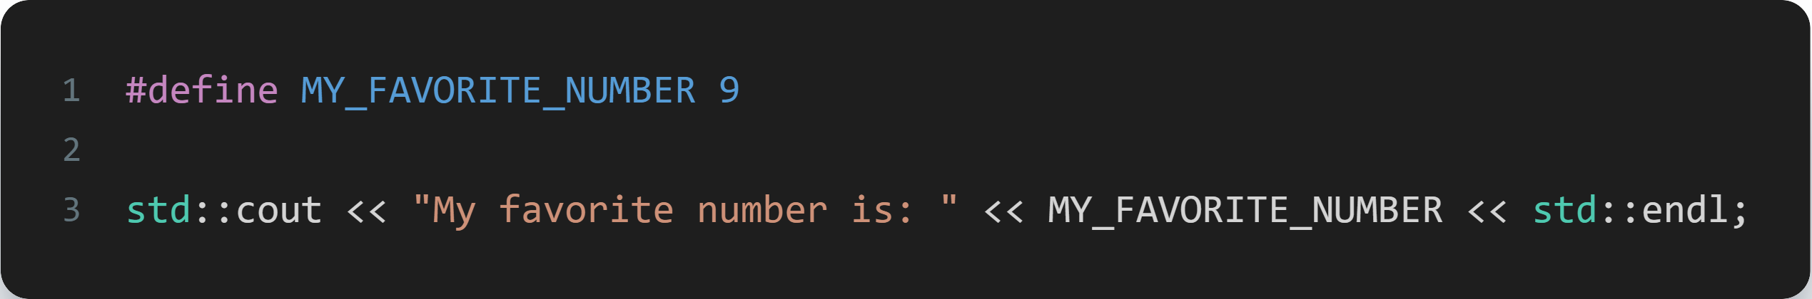
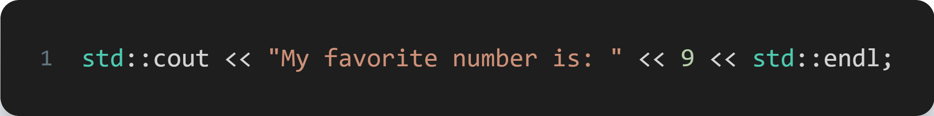

Макроси-об’єкти з текст_заміна
Коли препроцесор зустрічає макроси-об’єкти з текст_заміна, то будь-яка подальша поява ідентифікатор замінюється на текст_заміна. Ідентифікатор зазвичай пишеться великими літерами з символами підкреслення замість пробілів.
Препроцесор перетворить вищенаведений код в:
так не варто робити

Slide 9
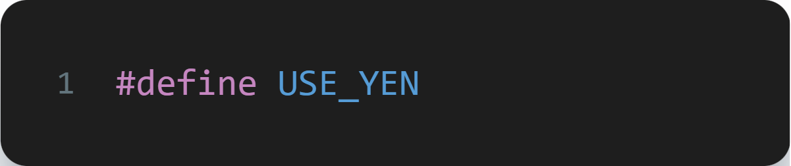
Макроси-об’єкти без текст_заміна
Макроси-об’єкти також можуть бути визначені і без текст_заміна. Наприклад:
Будь-яка подальше поява ідентифікатора USE_YEN видаляється і замінюється «нічим» (порожнім місцем)!
Це може здатися досить даремним і не вартим використання, однак, це не основне призначення подібних директив. На відміну від макросів-об’єктів з текст_заміна, ця форма макросів вважається прийнятною для використання.

Slide 10
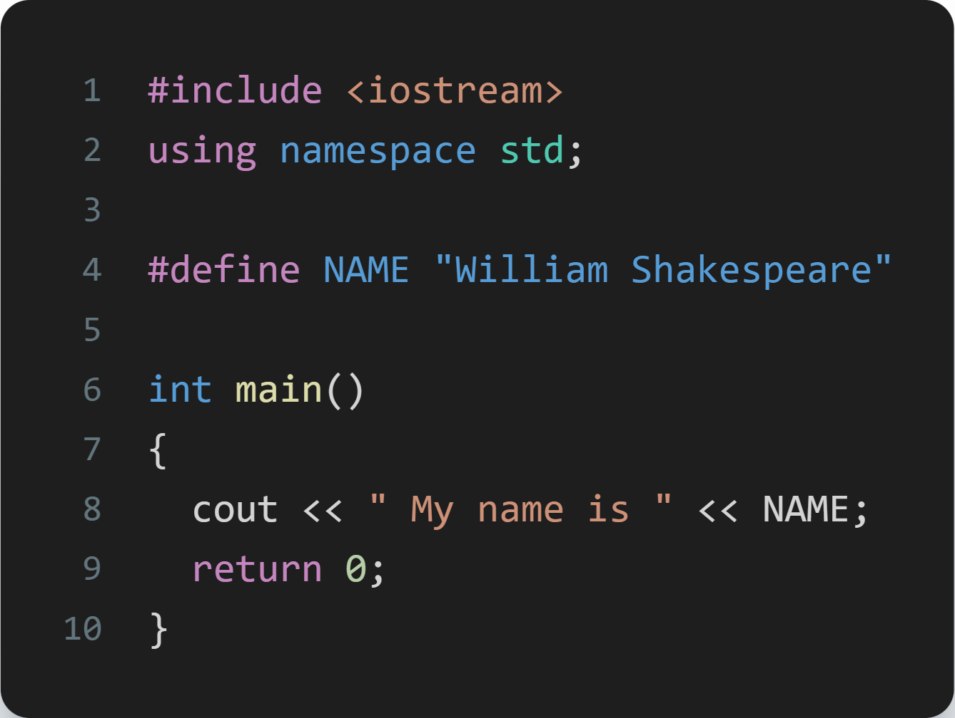
_
_

Slide 11
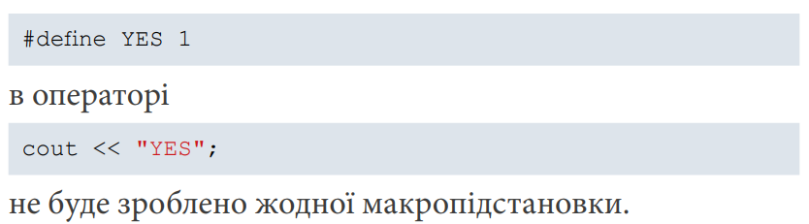

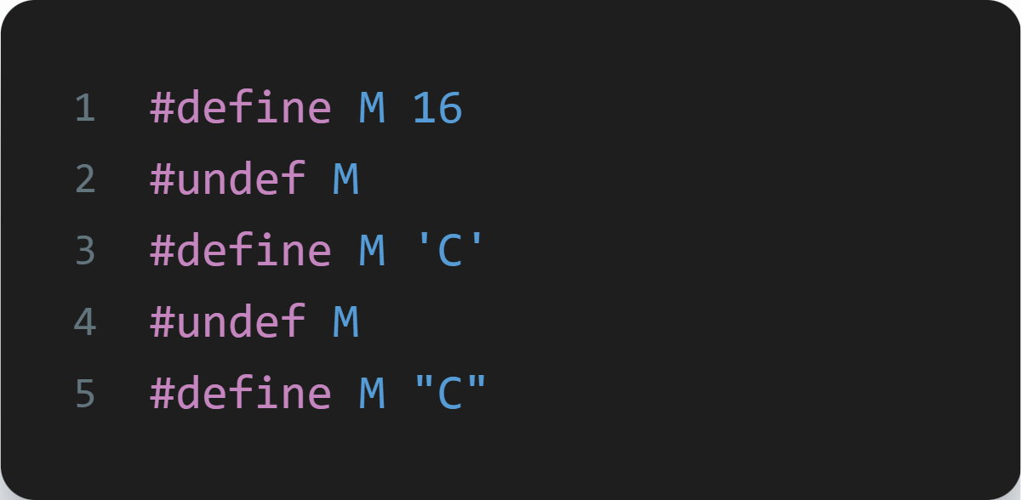
Макроси
Примітка. Текст усередині рядків, символьні константи та коментарі не підлягають заміні, тому що рядки й символьні константи є неподільними лексемами мови C++. Отже, після макровизначення.
Заміни в тексті програми можна скасовувати за допомогою команди:
Після виконання такої директиви ім'я для препроцесора стає визначеним, і його можна визначати повторно. Наприклад, не викличуть попереджувальних повідомлень директиви

Slide 12
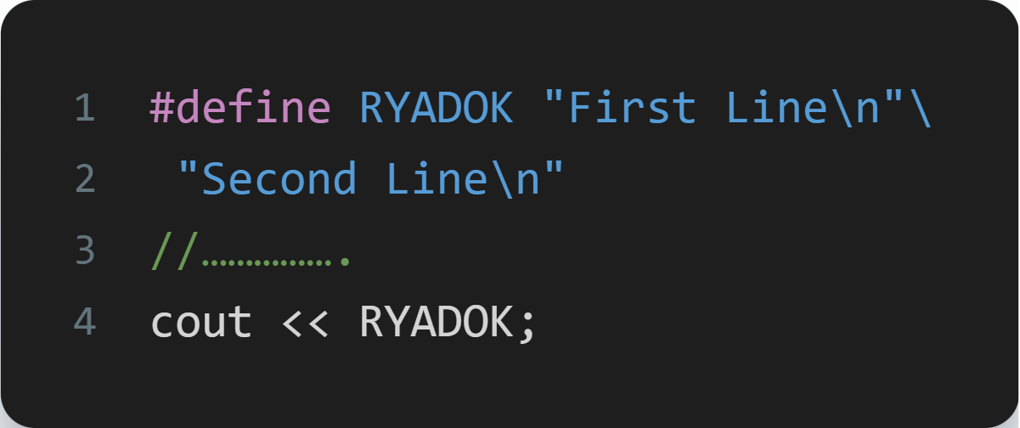

Макроси
Якщо рядок_лексем виявляється занадто довгим, то його можна продовжити в наступному рядку тексту програми. Для цього в кінці продовжуваного рядка поміщується символ «\». У процесі однієї зі стадій препроцесорної обробки цей символ, разом із наступним символом кінця рядка, буде видалений з програми. Наприклад:

Slide 13
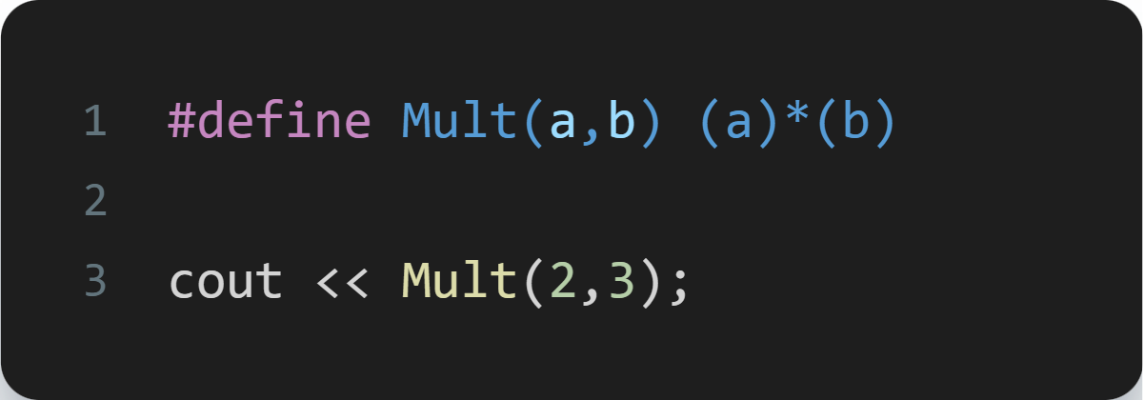
Макроси
Нагадуємо вам, що за допомогою директиви #define ми з вами також створювали макроси, коли вивчали вбудовування. Приклад макросу з параметрами:

Slide 14
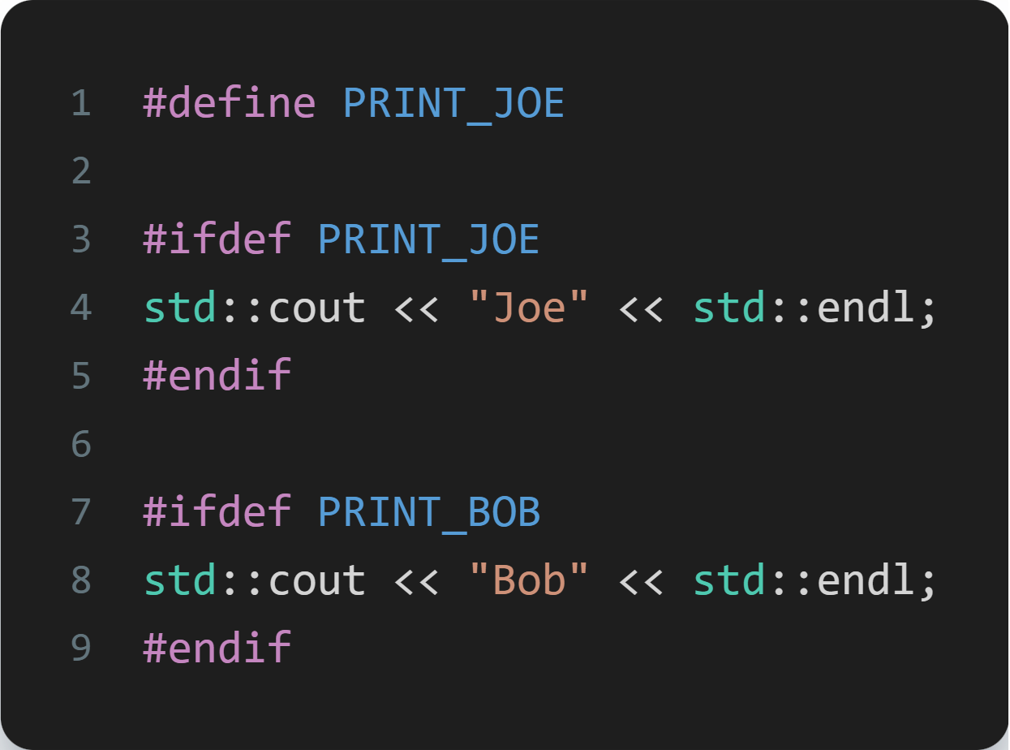
Умовна компіляція
Директиви препроцесора умовної компіляції дозволяють визначити, за яких умов код компілюватиметься, а при яких — ні. Ми розглянемо тільки три директиви умовної компіляції:
#ifdef
#ifndef
#endif
Директива #ifdef (скор. від “if defined” = “якщо визначено”) дозволяє препроцесору перевірити, чи було значення раніше визначено за допомогою директиви #define. Якщо так, то код між #ifdef і #endif скомпілюється. Якщо ні, то код буде проігнорований. Наприклад:

Slide 15
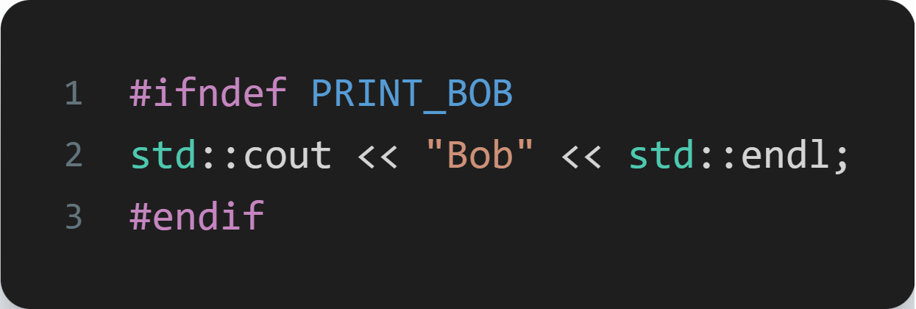
Умовна компіляція
Оскільки PRINT_JOE вже був визначений, то рядок std::cout << "Joe" << std::endl; скомпілюється і виконається. А оскільки PRINT_BOB не був визначений, то рядок std::cout << "Bob" << std::endl; не скомпілюється і, відповідно, не виконається.
Директива #ifndef (скор. від “if not defined” = “якщо не визначено”) — це повна протилежність #ifdef, яка дозволяє перевірити, чи не було значення раніше визначено. Наприклад:
Результатом виконання цього фрагменту коду буде Bob, тому що PRINT_BOB раніше ніколи не був визначений. Умовна компіляція дуже часто використовується в якості header guards

Slide 16
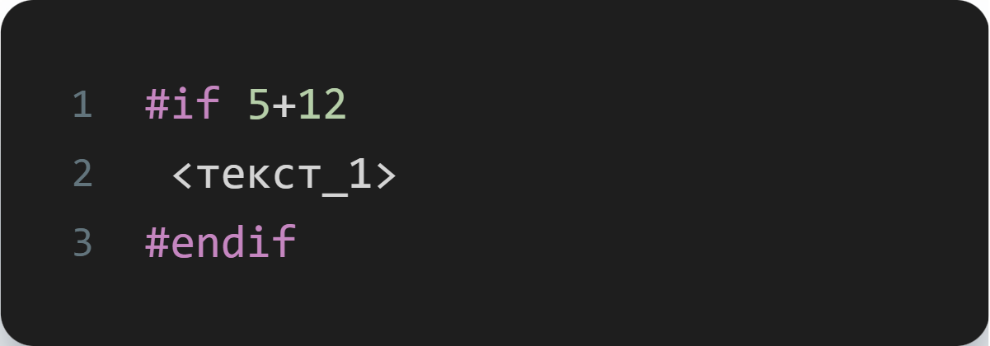
Умовна компіляція
#if <константний_вираз>
#else
#elif
#if перевіряється значення константного цілочисельного виразу. Якщо він відмінний від нуля, то вважається, що умова, що перевіряється, є істинною. Наприклад, у результаті виконання директив:
текст_1 завжди буде включений у компільовану програму.

Slide 17
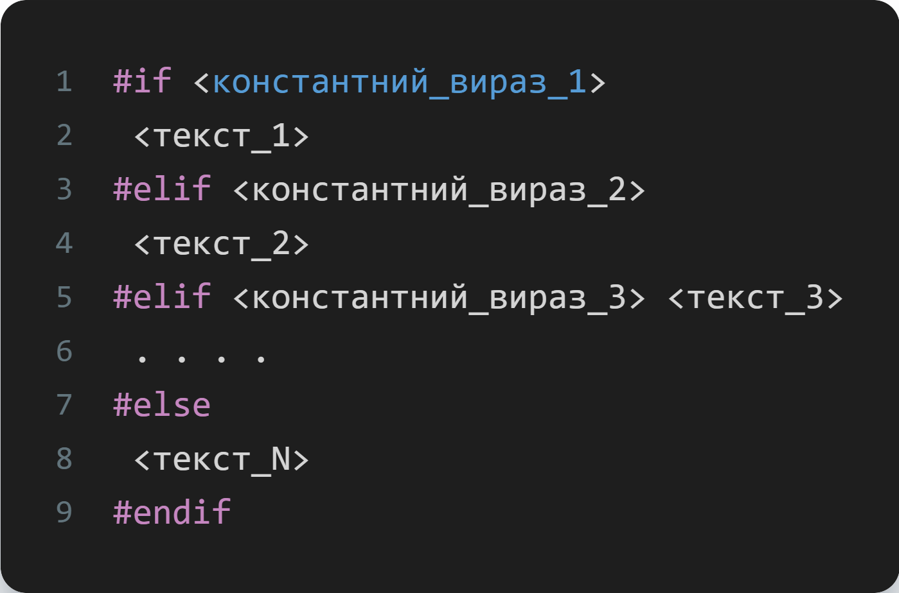
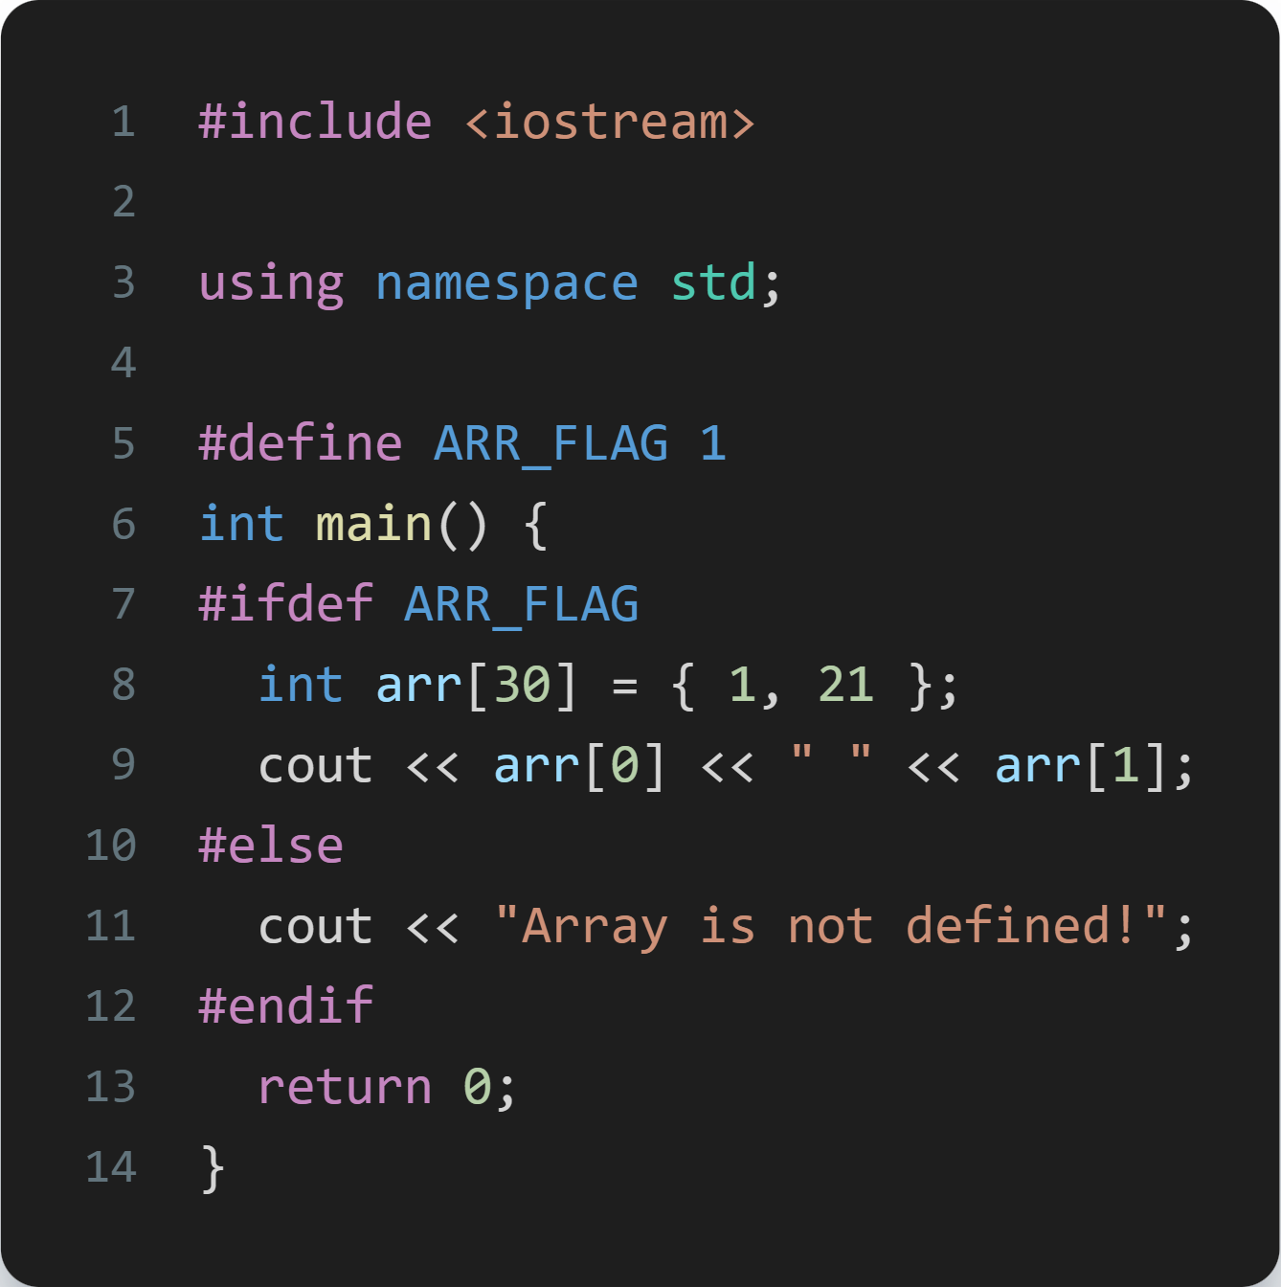
_
_

Slide 18
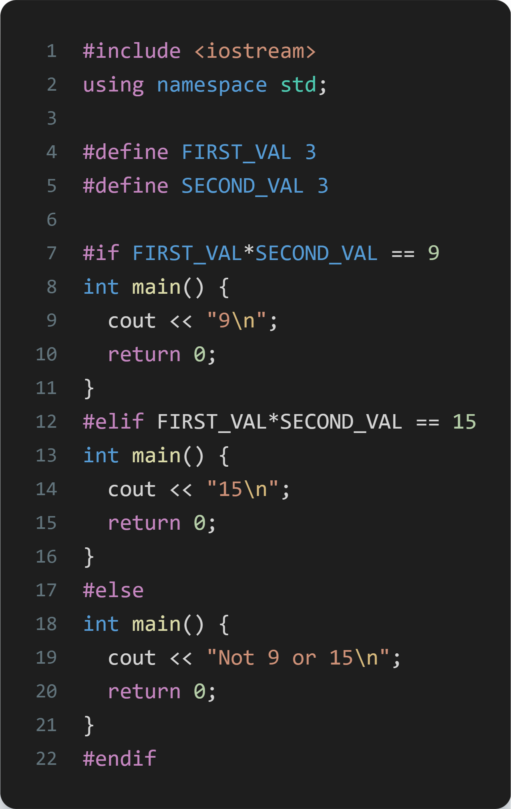
_
_

Slide 19
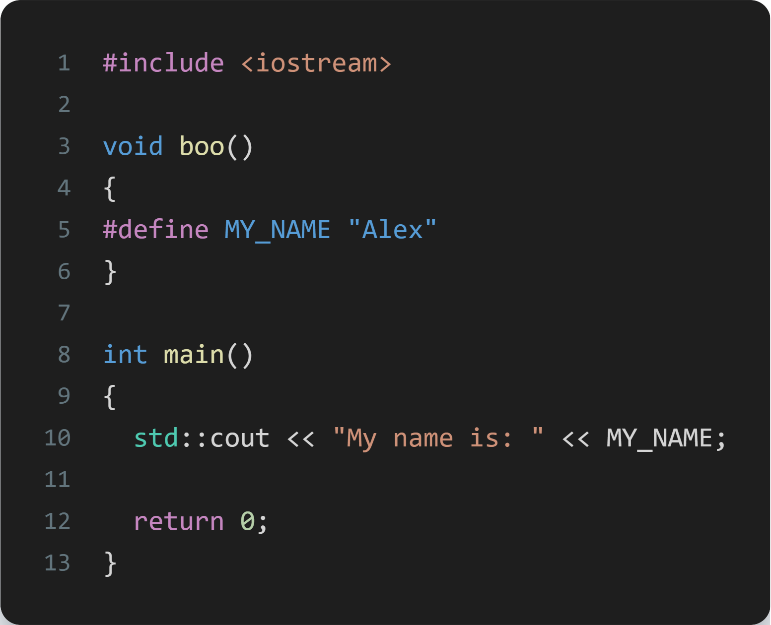
Область видимості директиви #define
Директиви виконуються перед компіляцією програми: зверху вниз, файл за файлом.
Незважаючи на те, що директива #define MY_NAME "Alex" визначена всередині функції boo(), препроцесор цього не помітить, тому що він не розуміє такі поняття мови C++, як функції. Отже, виконання цієї програми буде ідентично тій, в якій би #define MY_NAME "Alex" було визначено ДО, або відразу ПІСЛЯ функції boo(). Для кращої читабельності коду визначайте ідентифікатори (за допомогою директиви #define) поза функцій.

Slide 20
Область видимості директиви #define
Після того, як препроцесор завершить своє виконання, всі ідентифікатори (визначені з допомогою директиви #define) з цього файлу відкидаються. Це означає, що директиви дійсні тільки від точки визначення до кінця файлу, в якому вони визначені. Директиви, визначені в одному файлі коду, не впливають на директиви, визначені всередині інших файлів цього ж проекту.

Slide 21
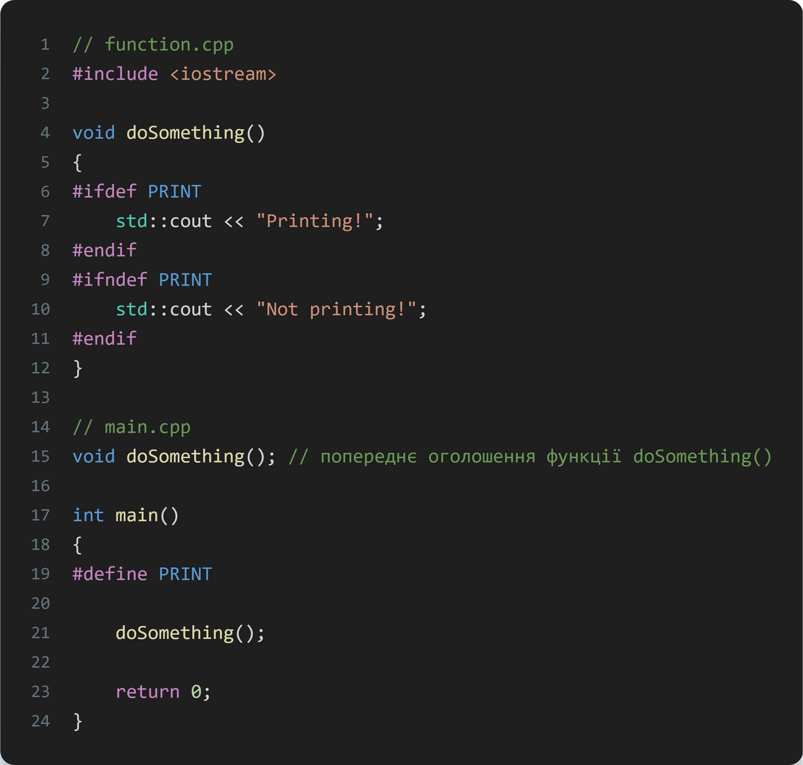

_
_

Slide 22
Область видимості директиви #define
Незважаючи на те, що ми оголосили PRINT в main.cpp (#define PRINT), це все одно не має ніякого впливу на що-небудь в function.cpp. Тому, при виконанні функції doSomething(), у нас виводиться Not printing!, так як в файлі function.cpp ми не оголошували ідентифікатор PRINT (за допомогою директиви #define). Це пов’язано з header guards.

Slide 23
Інші директиви препроцесора
Крім уже відомих нам директив, є кілька додаткових, ось деякі з них:
1. Для нумерації рядків можна використовувати директиву:
#line <константа>
яка вказує компілятору, що рядок тексту нижче має номер, який визначається цілою десятковою константою. Команда може визначати не тільки номер рядка, а й ім'я файлу:
#line <константа> "<ім'я_файлу>"
2. Директива
#error <послідовність_лексем>
призводить до видачі діагностичного повідомлення у вигляді послідовності лексем. Директива #еrror часто застосовується з умовними препроцесорними командами. Наприклад, визначивши деяку препроцесорну змінну NAME
#define NAME 5

Slide 24


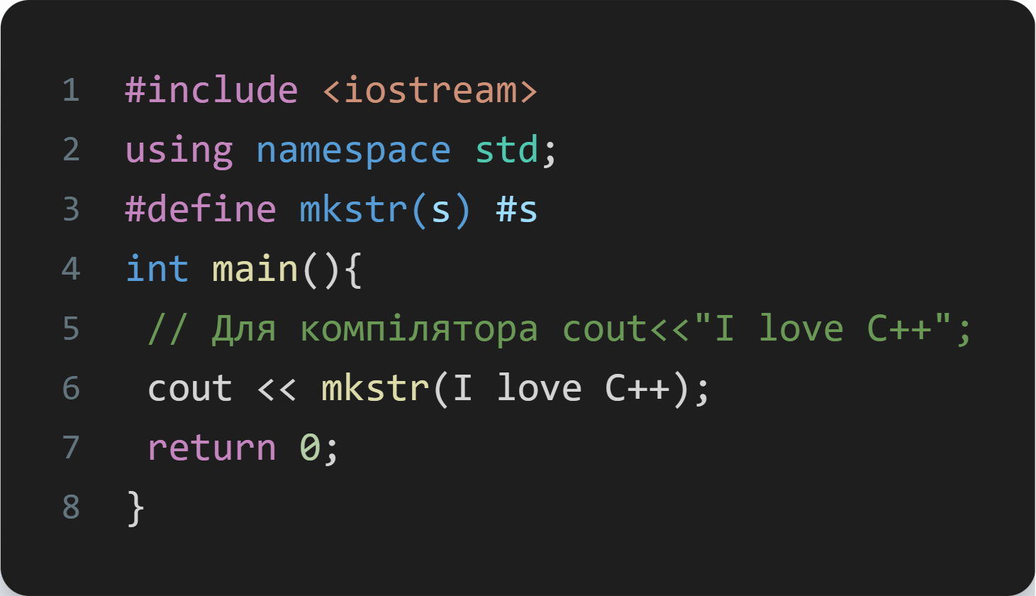
Інші директиви препроцесора
надалі можна перевірити її значення і видати повідомлення, якщо NAME має інше значення
Повідомлення виглядатиме так:
Оператор # перетворює аргумент, якому він передує, на рядок у лапках.

Slide 25
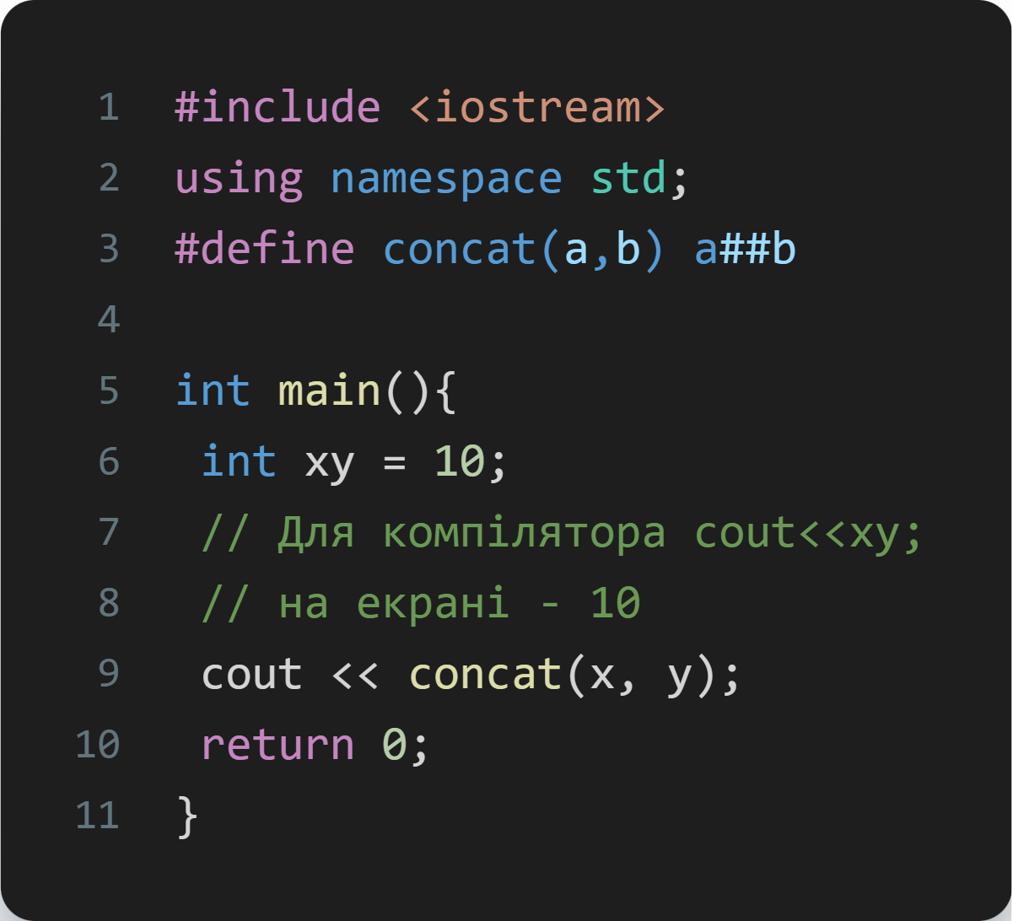
_
Оператор ## використовується для конкатенації (об'єднання) двох лексем

Slide 26
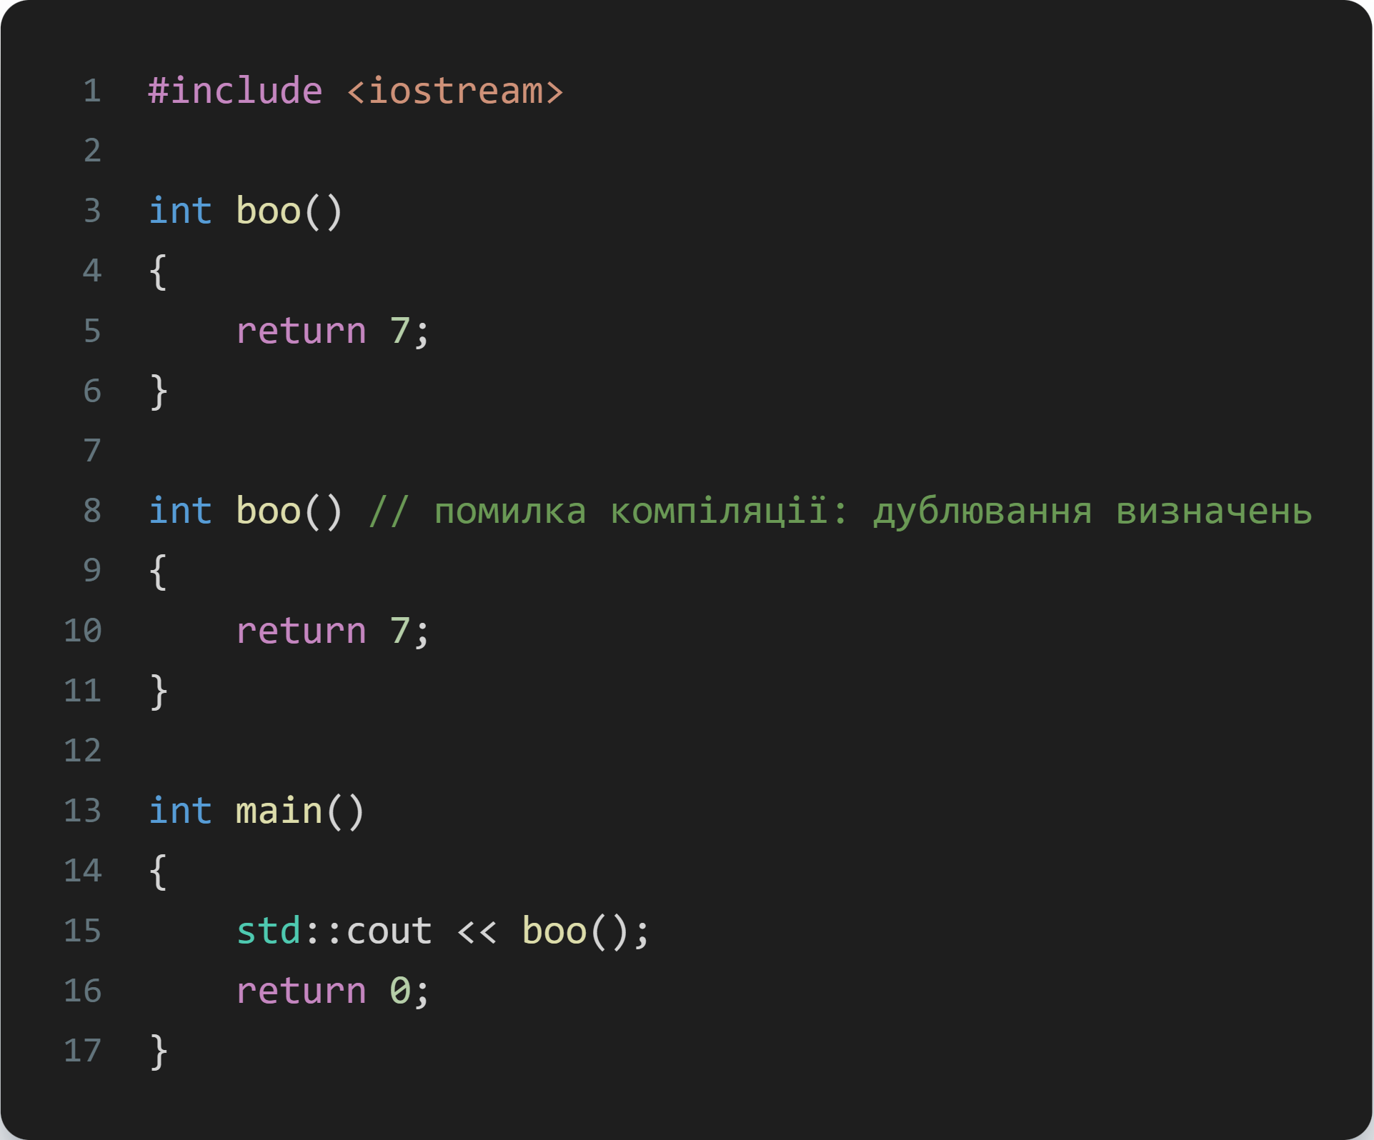
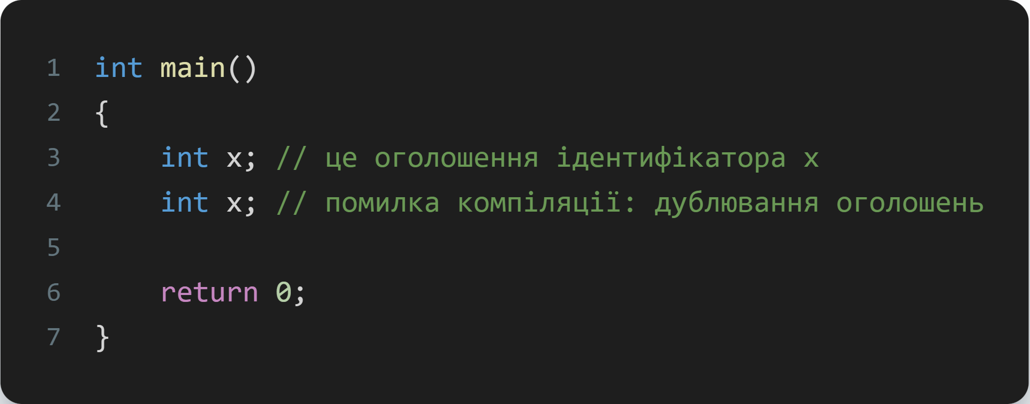
Header guards і директива #pragma once
Проблема дублювання оголошень
Як ми вже знаємо, ідентифікатор може мати тільки одне оголошення. Таким чином, програма з двома оголошеннями однієї змінної отримає помилку компіляції:

Slide 27
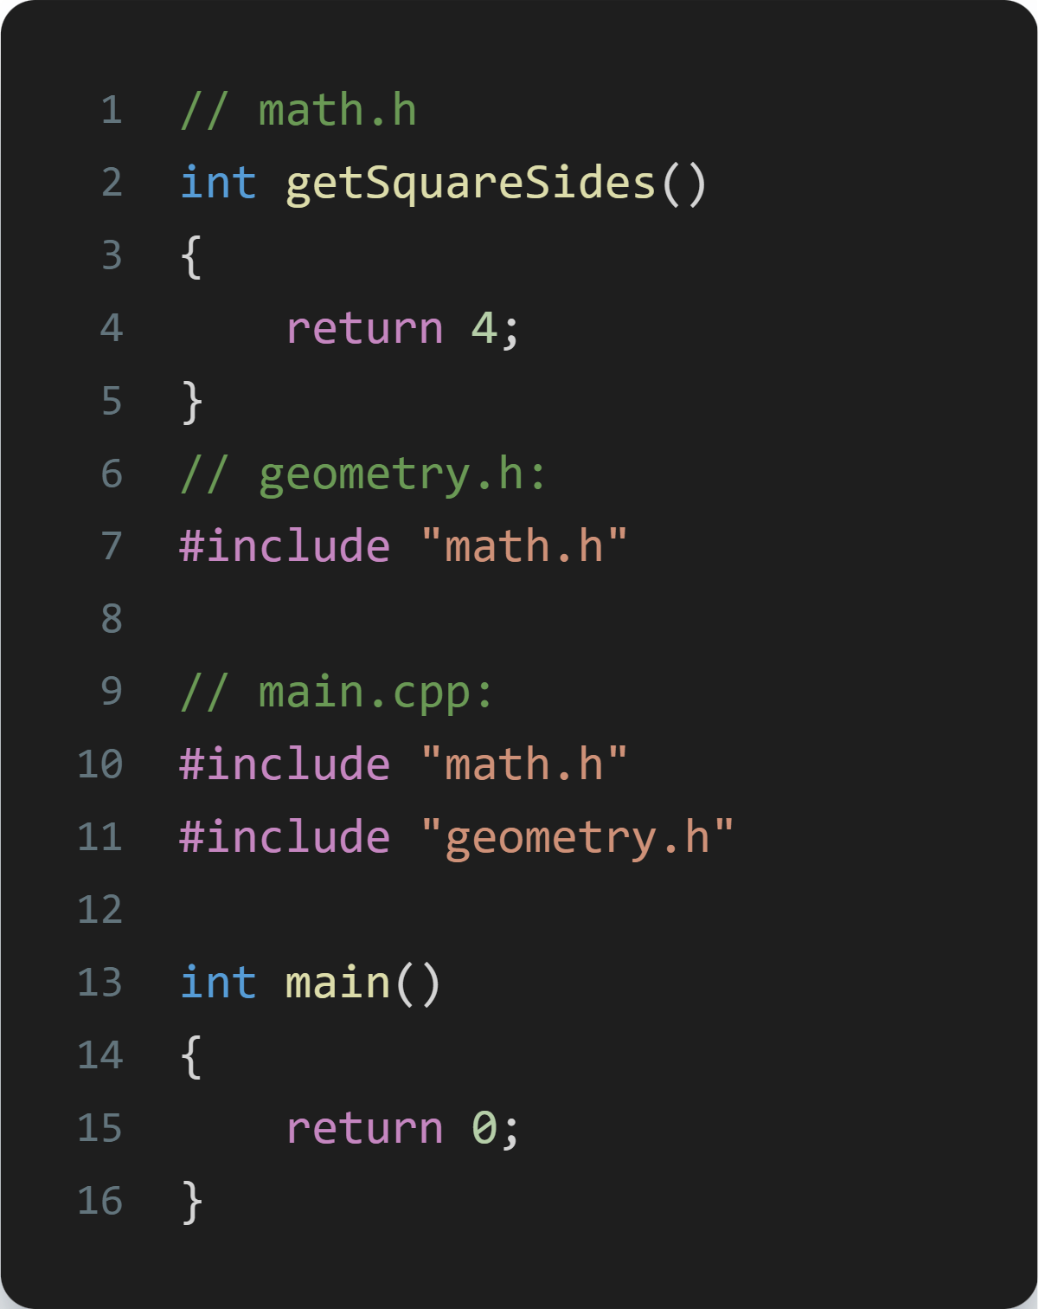
Header guards і директива #pragma once
Хоча ці помилки легко виправити (досить просто видалити дублювання), з заголовковими файлами все трохи по-іншому. Досить легко можна потрапити в ситуацію, коли визначення одних і тих же заголовків будуть підключатися більше одного разу в файл .cpp. Дуже часто це трапляється при підключенні одного заголовка іншим.

Slide 28
Header guards і директива #pragma once
Ця, здавалося б, невинна програма, не скомпілюється! Проблема криється у визначенні функції у файлі math.h. Давайте детально розглянемо, що тут відбувається:
Спочатку main.cpp підключає заголовок math.h, внаслідок чого визначення функції getSquareSides() копіюється в main.cpp.
Після цього main.cpp підключає заголовковий файл geometry.h, який, в свою чергу, підключає math.h.
В geometry.h знаходиться копія функції getSquareSides() (з файлу math.h), яка вже вдруге копіюється в main.cpp.
Таким чином, після виконання всіх директив #include, main.cpp матиме наступний вигляд:

Slide 29
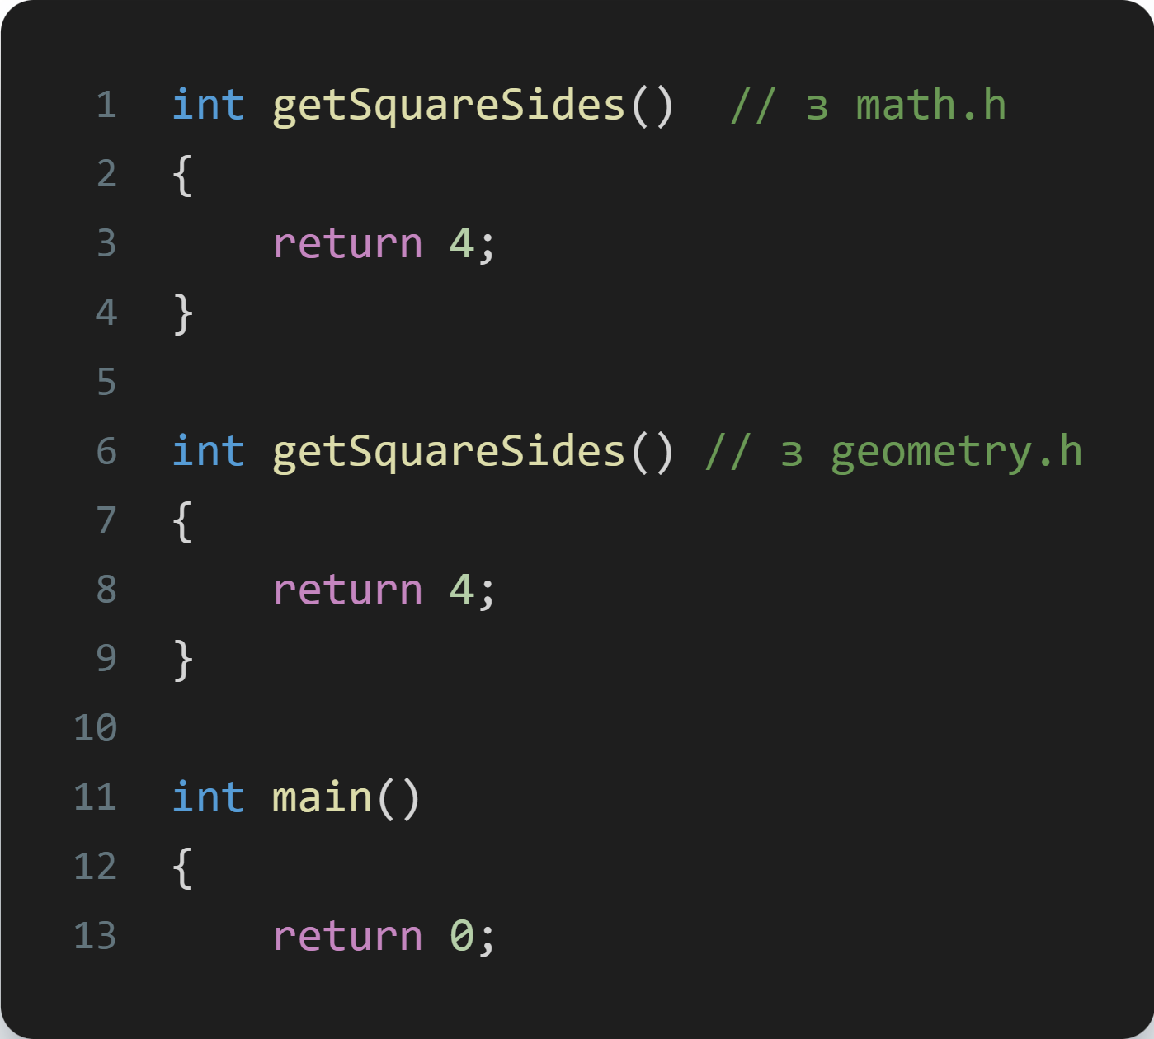
Header guards і директива #pragma once
Таким чином, після виконання всіх директив #include, main.cpp матиме наступний вигляд:

Slide 30
Header guards і директива #pragma once
Ми отримаємо дублювання визначень і помилку компіляції. Якщо ж розглядати кожен файл окремо, то помилок немає. Однак, в main.cpp, який підключає відразу два заголовки з одним і тим же визначенням функції, ми зіткнемося з проблемами. Якщо для geometry.h потрібна функція getSquareSides(), а для main.cpp потрібен як geometry.h, так і math.h, то яке ж рішення?

Slide 31
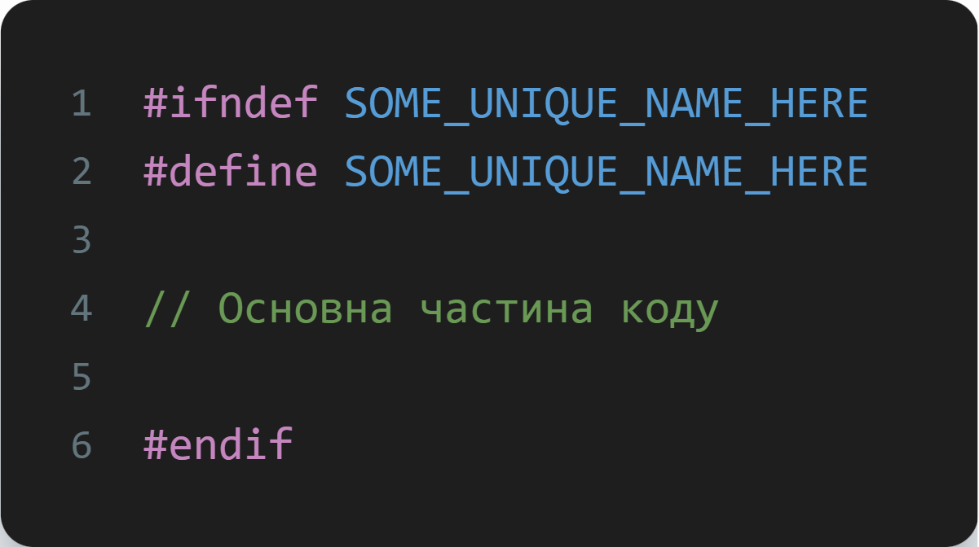
Header guards
Насправді рішення просте — використовувати header guards (захист підключення в мові C++). Header guards — це директиви умовної компіляції, які складаються з наступного:
Якщо підключити цей заголовок, то перше, що він зробить, — це перевірить, чи був раніше визначений ідентифікатор SOME_UNIQUE_NAME_HERE. Якщо ми вперше підключаємо цей заголовок, то SOME_UNIQUE_NAME_HERE ще не був визначений. Отже, ми визначаємо SOME_UNIQUE_NAME_HERE (за допомогою директиви #define) і виконується основна частина заголовку. Якщо ж ми раніше підключали цей заголовок, то SOME_UNIQUE_NAME_HERE вже був визначений. В такому випадку, при підключенні цього заголовку вдруге, його вміст буде проігноровано.

Slide 32
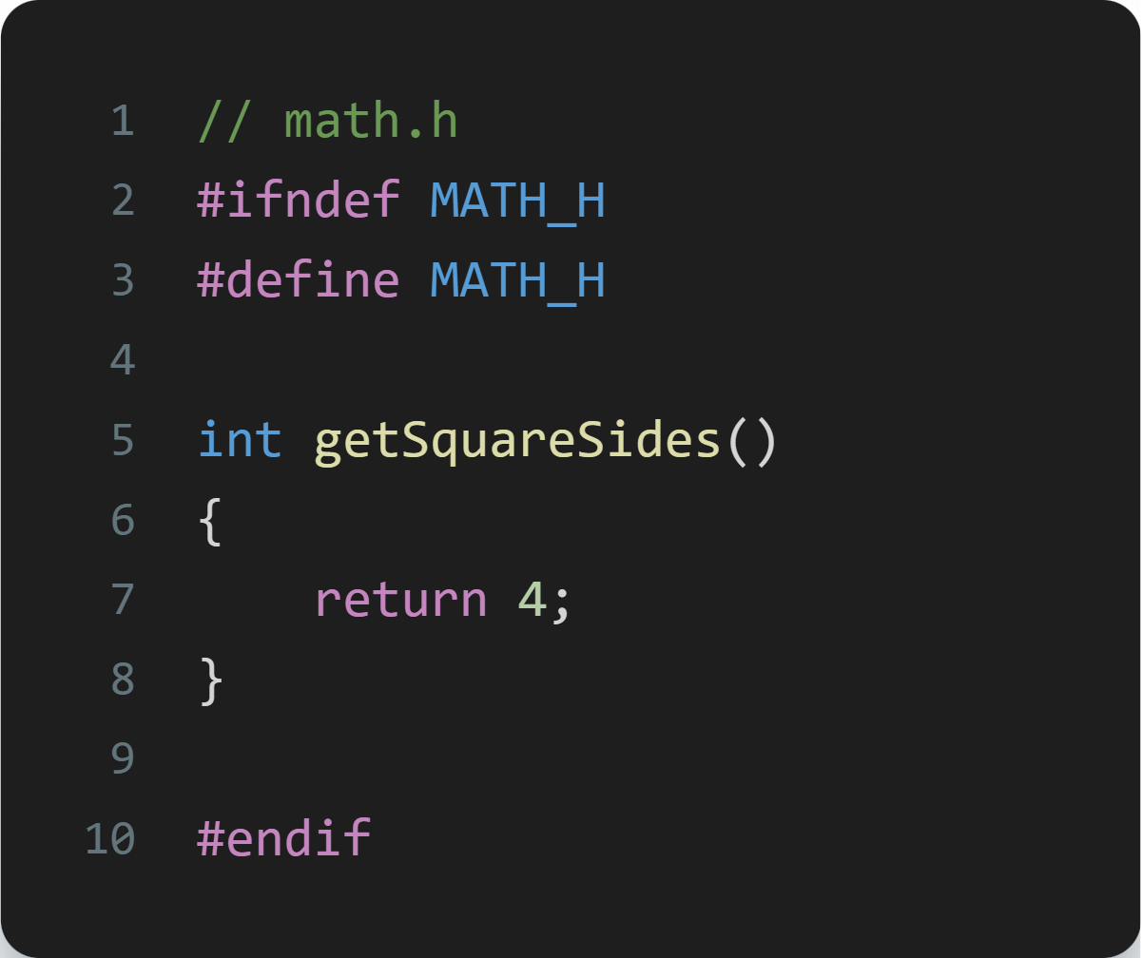
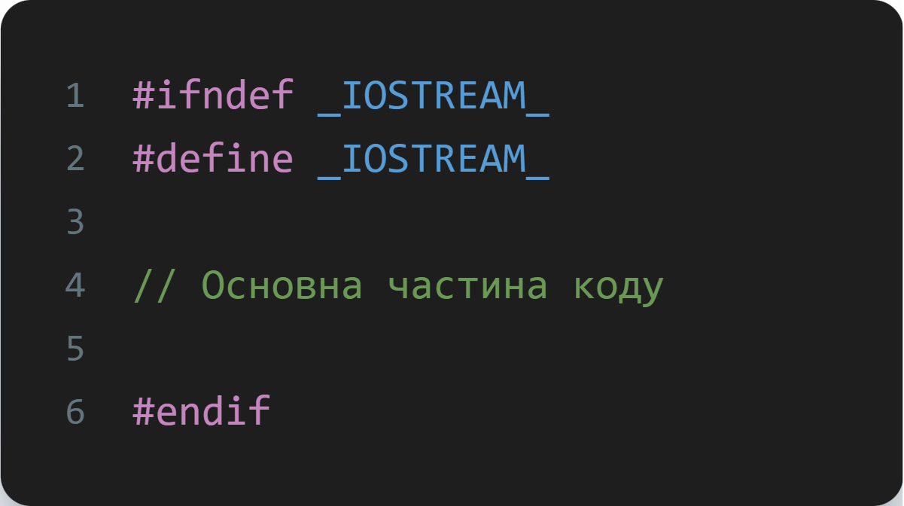
Header guards
Всі ваші заголовки повинні мати header guards. SOME_UNIQUE_NAME_HERE може бути будь-яким ідентифікатором, але, як правило, в якості ідентифікатора використовується ім’я заголовка з закінченням _H. Наприклад, у файлі math.h ідентифікатором буде MATH_H:
Навіть заголовкові файли зі Стандартної бібліотеки С++ використовують header guards. Якби ви поглянули на вміст заголовку iostream, то побачили наступне:

Slide 33
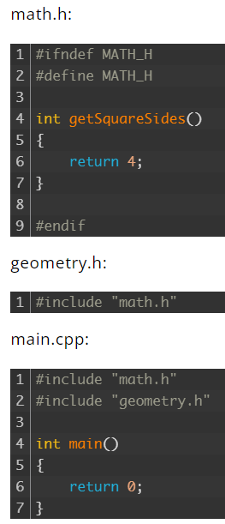
Header guards
_

Slide 34
Header guards
Тепер, при підключенні в main.cpp заголовку math.h, препроцесор побачить, що MATH_H ще не був визначений, і тому виконається директива визначення MATH_H і вміст math.h скопіюється в main.cpp. Потім main.cpp підключає заголовок geometry.h, який, в свою чергу, підключає math.h. Препроцесор бачить, що MATH_H вже раніше був визначений і вміст geometry.h не буде скопійовано в main.cpp.
Ось так можна боротися з дублюванням визначень за допомогою header guards.

Slide 35
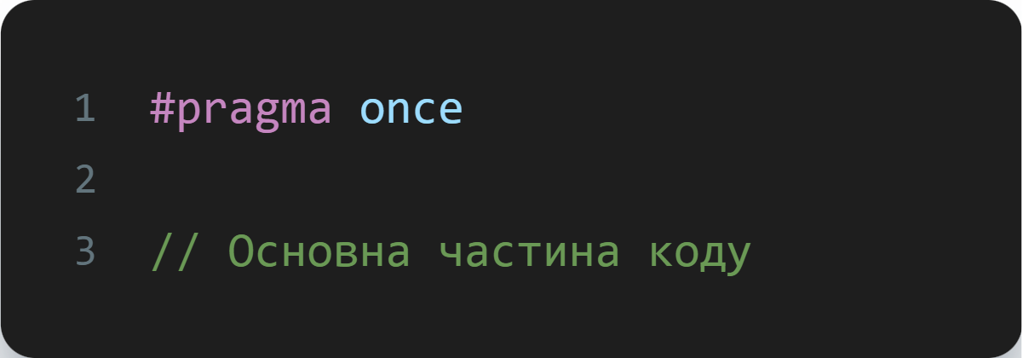
#pragma once
Більшість компіляторів підтримують більш просту, альтернативну форму header guards, — директиву #pragma:
Директива #pragma once використовується в якості header guards, але має додаткові переваги: вона коротша і менш схильна до помилок.
Однак, #pragma once не є офіційною частиною мови C++, і не всі компілятори її підтримують (хоча більшість сучасних компіляторів підтримують).
Я все ж рекомендую використовувати header guards, щоб зберегти максимальну сумісність вашого коду.

Slide 36
Конфлікт імен і простір імен std
Припустимо, що вам потрібно поїхати до родичів в інше місто. У вас є тільки їх адреса: м. Пуцьків, вул. Вербова, 13. Потрапивши в місто Пуцьків, ви відкриваєте Google.Карти і бачите, що є дві вулиці з назвою Вербова, ще й в протилежних кінцях міста! Яка з них потрібна вам? Якщо у вас немає ніякої додаткової інформації (наприклад, ви знаєте, що їх будинок знаходиться біля аптеки або школи), вам доведеться зателефонувати їм і запитати. Щоб подібної плутанини не виникало, всі назви вулиць в місті повинні бути унікальними.
Аналогічно і в мові C++, всі ідентифікатори (імена змінних/функцій/класів тощо) повинні бути унікальними. Якщо у вашій програмі знаходяться два однакових ідентифікатори, то будьте певні, що ваша програма не скомпілюється: ви отримаєте помилку конфлікту імен.

Slide 37
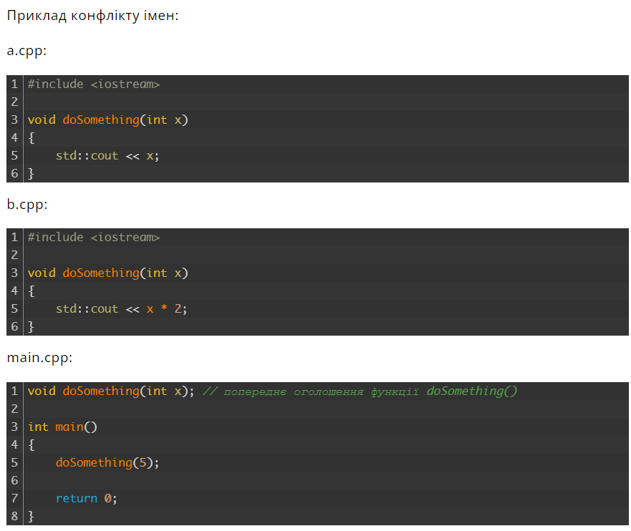
_
_

Slide 38
Конфлікт імен і простір імен std
Якщо взяти файли a.cpp, b.cpp і main.cpp окремо, то вони скомпілюються. Однак, якщо a.cpp і b.cpp розмістити в одному проекті — відбудеться конфлікт імен, оскільки визначення функції doSomething() знаходиться відразу в обох файлах.
Більшість конфліктів імен відбуваються в двох випадках:
Файли, додані в один проект, мають функцію (чи глобальну змінну) з однаковими іменами (помилка на етапі лінкінгу).
Файл .cpp підключає заголовок, в якому ідентифікатор конфліктує з ідентифікатором з файлу .cpp (помилка на етапі компіляції).
Як тільки програми стають більшими, в них починає використовуватися більше ідентифікаторів. Отже, ймовірність виникнення конфлікту імен значно зростає. Хороша новина полягає в тому, що C++ надає достатньо механізмів для запобігання виникненню конфліктів імен (наприклад, локальна область видимості або простір імен).

Slide 39
Простір імен
У перших версіях мови C++ всі ідентифікатори зі Стандартної бібліотеки C++ (такі як cin/cout та інші) можна було використовувати напряму. Проте це означало, що будь-який ідентифікатор зі Стандартної бібліотеки С++ потенційно міг конфліктувати з ім’ям, яке ви вибрали для власних ідентифікаторів. Код, який працював, міг раптово отримати конфлікт імен при підключенні нового заголовку зі Стандартної бібліотеки С++. Або, що ще гірше, код, написаний за стандартами однієї версії С++, міг вже не працювати в новій версії С++. Щоб вирішити цю проблему, весь функціонал Стандартної бібліотеки С++ перенесли в спеціальну область — простір імен (англ. “namespace”).
Так як місто гарантує, що всі вулиці в його межах мають унікальні назви, так і простір імен гарантує, що всі його ідентифікатори — унікальні.
Таким чином, std::cout складається з двох частин: ідентифікатор cout і простір імен std. Весь функціонал Стандартної бібліотеки C++ визначено всередині простору імен std (скор. від англ. “standard“).

Slide 40
Простір імен
Ми ще поговоримо про простори імен на наступних уроках, а також розглянемо створення власного простору імен. Зараз, найголовніше, що вам потрібно запам’ятати, — щоразу, коли ви використовуєте ідентифікатори зі Стандартної бібліотеки С++ (наприклад, cout), ви повинні повідомити компілятору, що цей ідентифікатор знаходиться всередині простору імен std.
Правило: При використанні ідентифікаторів з простору імен, вказуйте простір імен, який ви використовуєте.

Slide 41
Оператор дозволу області видимості ::
_Найпростіший спосіб повідомити компілятор, що певний ідентифікатор знаходиться у певному просторі імен — використати оператор дозволу області видимості ::. Наприклад:
std::cout << "Hello, world!";
Тут ми повідомляємо компілятору, що хочемо використати об’єкт cout з простору імен std.

